Slide 1
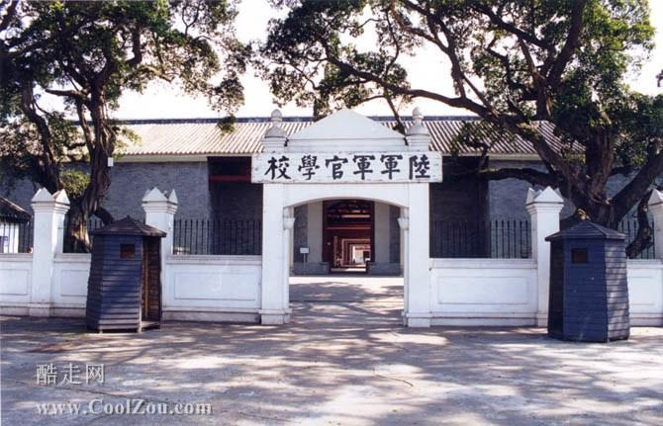
升官发财请往他处
贪生畏死勿入斯门
来者命革

Slide 2
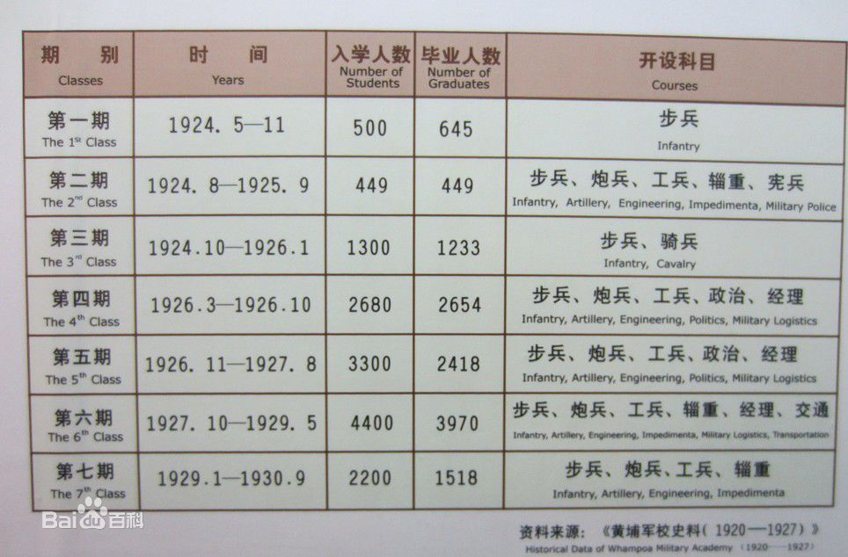


Slide 3
时间：1924年，广州
内容：
1、接受中共反帝反封建的主张；
2、允许共产党员以个人身份加入国民党
结果：国共两党实现第一次合作，
革命统一战线形成。
第11课 北伐战争
一、国民党一大的召开

Slide 4
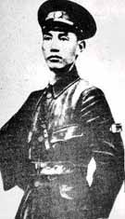
二、黄埔军校的成立
时间：
地点：
校长：
意义：
1924年5月
广州黄埔
蒋介石
培养了大量军事政治人才，为建立国民革命军奠定了基础。

Slide 5
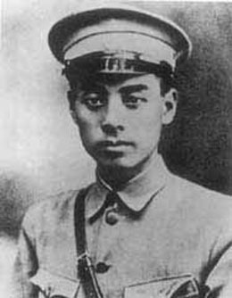
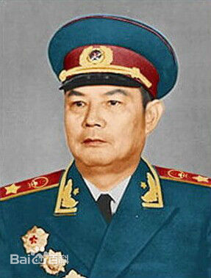
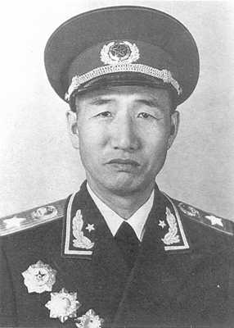
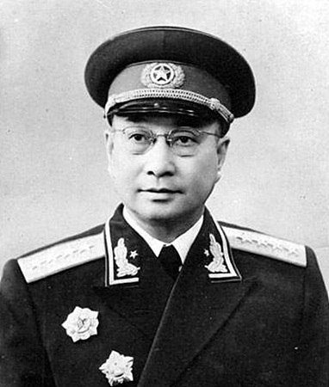
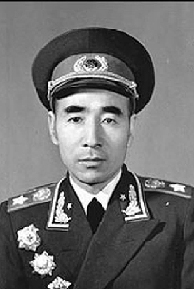
周恩来曾担任黄埔军校政治部主任。
叶剑英，曾参与筹建黄埔军校，任教授部副主任。
徐向前、陈赓、林彪等将领，均毕业于黄埔军校

Slide 6
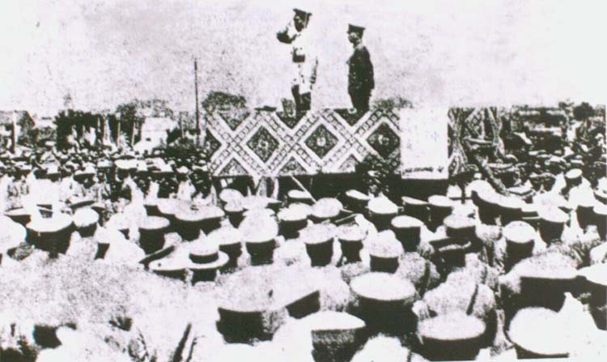
三、北伐战争
北伐誓师大会（台上左一为蒋介石）

Slide 7
二、 北伐的胜利进军
1 北伐的目的
推翻北洋军阀的统治，统一全国
2、北伐的对象：
吴佩孚、孙传芳、张作霖
3、北伐战争的胜利进军
湖南、湖北。
①主要战场：
②主要战役：
汀泗桥、贺胜桥、武昌
③北伐战争胜利进军的原因：
4、国民政府迁到武汉：
5、国民革命的失败：
蒋介石的四.一二反革命政变（1927年4月12日）
汪精卫的七.一五反革命政变（1927年7月15日）
标志着国共第一次合作（国民大革命）失败

Slide 8
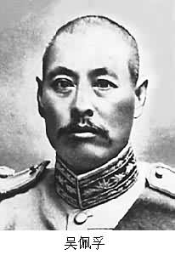
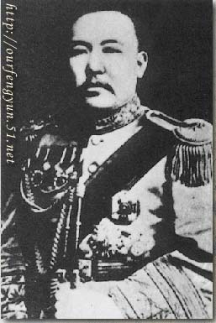
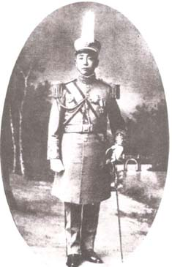
吴佩孚像
孙传芳像
张作霖像
军阀 | 控制地区 | 兵力
吴佩孚 | 湖南、湖北、河南和直隶的一部 | 20万
孙传芳 | 江苏、江西、安徽、浙江、福建 | 20万
张作霖 | 黑龙江、吉林、辽宁、热河、山东、察哈尔和直隶 | 35万

Slide 9
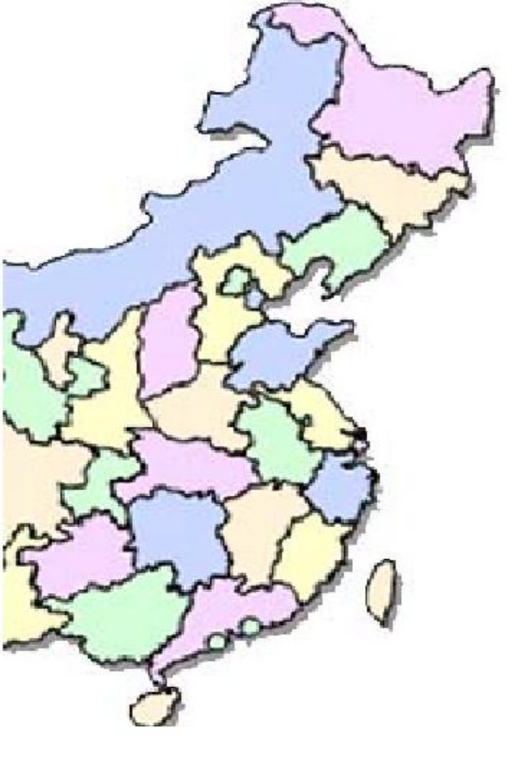
汉口
武昌
╳
汉阳
黑
北伐战争进军示意图
贺胜桥
╳
吉
汀泗桥
辽
北伐对象
╳
北京
直隶
吴佩孚 孙传芳 张作霖
山东
河
南
江
苏
上海
郑县
南京
安
徽
安
徽
安
徽
两湖战场
江西战场
闽浙战场
武昌
湖北
浙江
主要战场
浙江
长沙
南昌
湖南
江
西
福建
福
建
主要战役
广州
桂林
广州
桂林

Slide 10
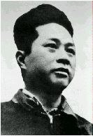


叶挺（1896-1946年）广东惠阳人。
在北伐战场上，他率领的独立团发挥了尖刀作用，所向披靡，攻无不克，第四军也因此获得“铁军”称号。
叶挺像（1896～1946年）

Slide 11
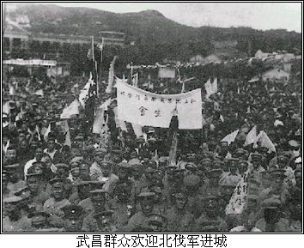
武昌群众欢迎北伐军进城

Slide 12
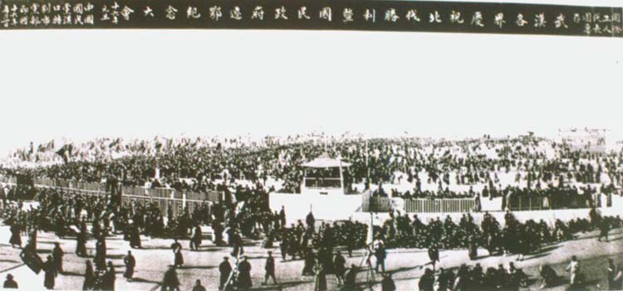
1927年1月武汉民众欢庆北伐胜利和国民政府迁都武汉

Slide 13
是什么原因保证了北伐胜利进军？
1、北伐军作战方针的正确。
2、国共两党的齐心协力。
3、广大北伐军官兵的浴血奋战和共产党
员的先锋模范作用。
4、共产党领导下的工农群众的密切配合
和积极支援。

Slide 14
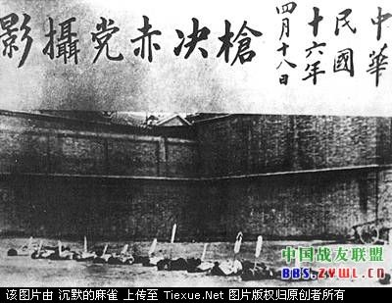
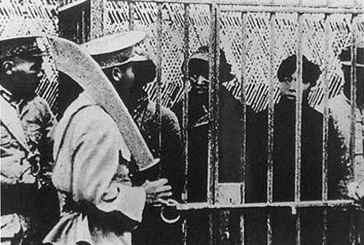
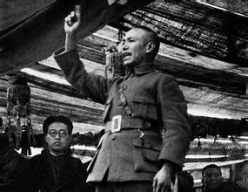
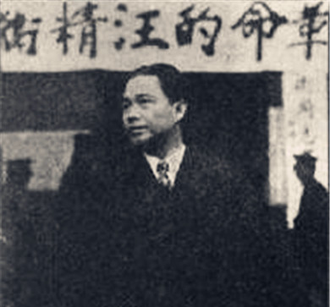
被关押和杀害的共产党员和革命群众
蒋介石 在上海发动“四一二”反革命政变。
汪精卫 在武汉发动“七一五”反革命政变。

Slide 15
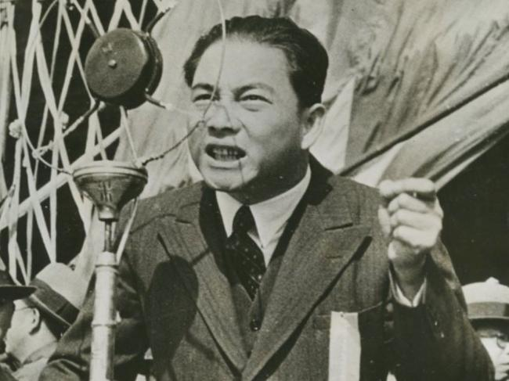
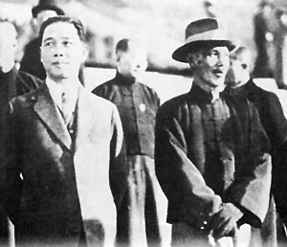
1927年汪精卫制造“七一五”反革命政变，
提出“宁可枉杀千人，不可使一人漏网”的血腥口号。证明汪精卫完全抛弃了孙中山的三大政策，公开反共，成为反革命的中心人物。表明国共合作完全破裂，轰轰烈烈的国民大革命失败了。

Slide 16
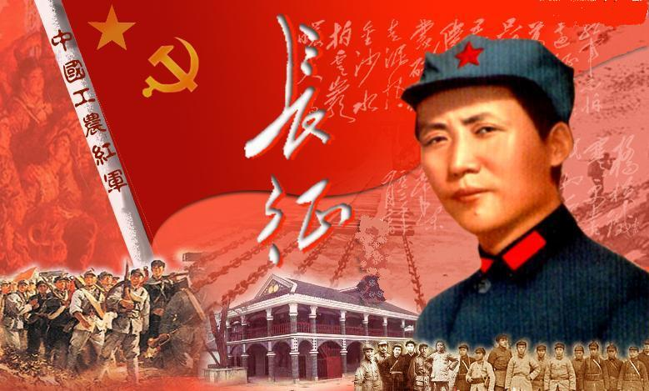



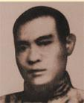
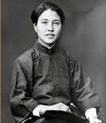
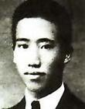
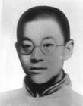

从1927年3月到1928年上半年，被杀害者达31万多人，其中共产党员2.6万人。到1932年100多万。
共产党的许多优秀领导人先后被杀害：陈延年、陈乔年、赵世炎、罗亦农、萧楚女、向警予、彭湃、恽代英、蔡和森等。

Slide 17
国民革命失败的主要原因
1、国民党右派在帝国主义、大地主大资产阶级支持下叛变革命,反革命的力量大大超过了革命力量。
2、中共领导人陈独秀犯了右倾投降主义错误。

Slide 18
帝国主义、大地主大资产阶级支持
陈独秀的右倾投降主义
孙中山逝世
国民党右派叛变革命
“四一二”反革命政变
“七一五”反革命政变
国共合作破裂大革命失败
南京国民政府形式上统一全国

Slide 19
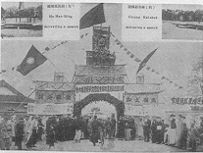
三、南京国民政府的成立
1、时间 ：
1927年4月28日
2、性质：
代表大地主大资产阶级的利益
1927年4月18日
南京“国民政府”举行成立典礼

Slide 20
国民党一大召开
国共第一次合作
黄埔军校建立
北伐战争
吴佩孚
孙传芳
张作霖
北伐胜利进军
蒋介石等国民党右派叛变革命
南京国民政府成立

Slide 21
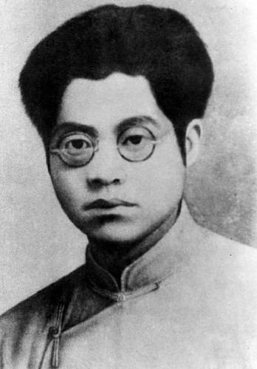
共产党员夏明翰（1900—1928）在就义前写了四句诗：
砍头不要紧，只要主义真。
杀了夏明翰，还有后来人。

Slide 22
１、革命统一战线建立的标志是： （ ）
Ａ 中共二大的召开
Ｂ 国民党一大的召开
Ｃ 黄埔军校的建立
Ｄ 国民政府发动北伐战争
Ｂ

Slide 23
２、北伐战争中的主战场及主战
场的主要对象是（ ）
A
A.两湖战场、吴佩孚
B.广东战场、孙传芳
C.江西战场、吴佩孚
D.闽浙战场、孙传芳

Slide 24

３、北伐战争中被称为“铁军”的
是（ ）
D
A.叶挺独立团
B.北伐军中的东路军
C.北伐军中的西路军
D.叶挺独立团所在的第四军

Slide 25
４、“宁可枉杀千人，不可使一
人漏网”的反革命口号提出
者是：（ ）
C
A、许克祥
B、蒋介石
C、汪精卫
D、张作霖

Slide 26
５、上题中的汪精卫发动的一场反革命政变名称叫（ ）
C
A、“五卅惨案”
B、“四一二”反革命政变
C、“七一五”反革命政变
D、“二七”惨案

Slide 27
６、南京国民政府代表的是：
（ ）
Ａ、国内各阶级的利益
Ｂ、工人阶级的利益
Ｃ、农民阶级的利益
Ｄ、大地主大资产阶级的利益
Ｄ

Slide 28
７、北伐战争失败的最深刻教训是：
（ ）
Ａ 无产阶级必须掌握革命领导权
Ｂ 共产党必须要有完整的革命纲领
Ｃ 要有科学的理论作指导
Ｄ 无产阶级必须警惕统一战线内的野心家
Ａ

